Slide 1
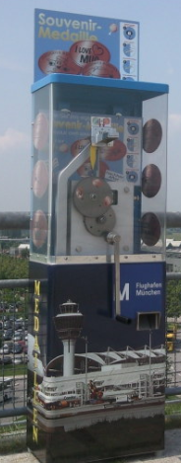
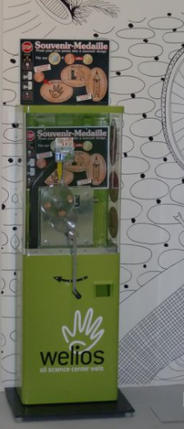
Orix automaty s.r.o.
Nová 11 05901 Spišská Belá
Tel:+421908313570
Mail: info@orix-automaty.sk

Slide 2
Onás
Firma Orix-Automaty sro bola založená ako zastúpenie firiem: Orix Vertriebs GmbH - DE
Geoherst OEG – A
Tieto firmy sú od roku 1995 prevackovateľmy strojov na zberateľské MEDAILÓNKY

Slide 3
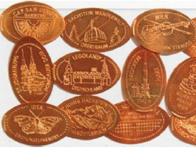
Dnes už viac ako 500 našich strojov nájdete v celej EU - Nemecko ; Rakúsko; Slovensko či Bulharsko ale aj Švajčiarsko má viacero miest využívajúcich túto SKVELÚ REKLAMU

Slide 4
Slovenské Realizácie
Košice Chrám Matky Božej
Alpinka rek. centrum
Kežmarok Hrad Kežmarok
St. Ľubovňa Hrad St. Ľubovňa
Revištské Podzámčie Zvero Park

Slide 5
Návrhy zákazníka

Slide 6
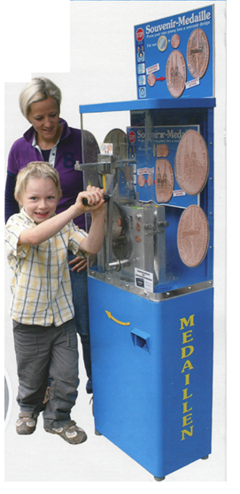
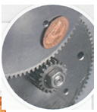
Suveníry – Medailóny Váš vlastný motív na suveníre –medailóne
Aj dieťa to zvládne ☺
Nápad:
vytlač si vlastný suvenír – medailón
Riešenie : V Nemecku vyrobený stroj na mince
(Penny Press) zmení za niekoľko sekúnd malé mince na zberateľské MEDAILÓNKY
Výhody stroja :
Môže byť vystavený všade - v interiéri aj v exteriéri
Ľahko sa ovláda
Nezávisí od elektrickej energie
Nezaberá veľa miesta
Viditeľný proces lisovania
Žiadne vaše investície
Možnosti a varianty :
Možnosť používať neutrálne žetóny
Externý robustný oceľový rám
Kolieska umožňujúce ľahký presun
Možnosť výberu rôznych dizajnov a farieb
(individuálne úpravy )

Slide 7
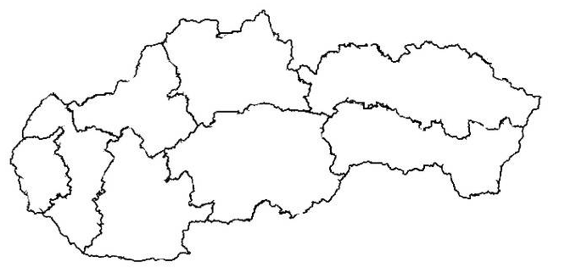
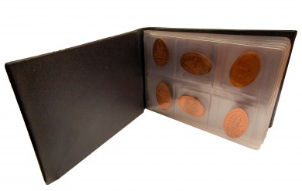
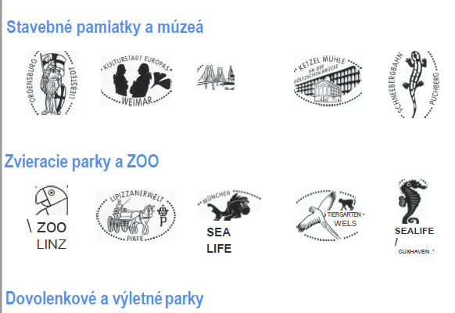
Jednoduché ovládanie Vhodiť mince, 4-5krát zatočiť kľukou. Pomocou vycibrenej techniky je možné z jednej mince vyrobiť prekrásny zberateľský medailón.
Pre túto pamiatku ponúkame aj Album aby to nebola jednorazová záležitosť ale zberateľský koníček , ktorý motivuje turistu OBJAVOVAT!!!

Slide 8
Nedávno inštalované☺
Prvý návrh medailónu:
Pre partnera Hrabušice ,,Podlesok“ Slovenský Raj
Finále po úprave medailónu:

Slide 9
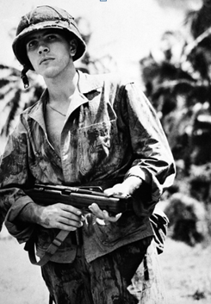
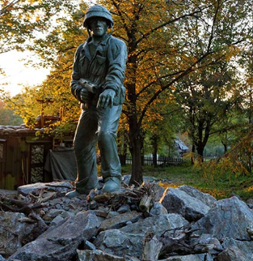
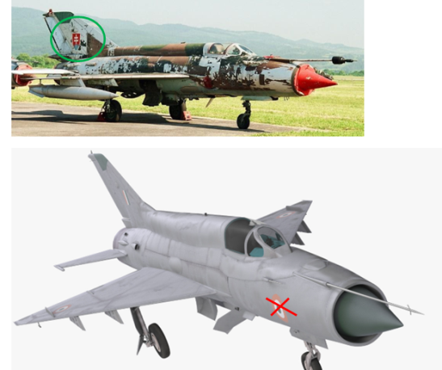
Práve pripravujeme od fotky k Medailónu!!!☺
Pre partnera St. Ľubovňa Okolie Hradu Vojenská expozícia Michala Strenka
Fotky :
Prvý návrh medailónu:

Slide 10
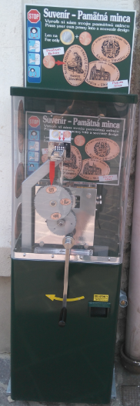
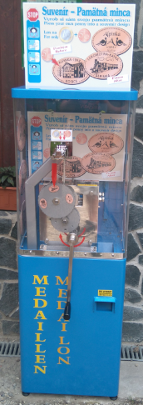
Ďakujeme ☺
Tešíme sa na budúcu spoluprácu. ------------------------- Orix-Automaty s.r.o. Nová 11 05901 Spišská Belá Slovensko
Tel.:+421908313570
Email:info@orix-automaty.sk
WWW.ORIX-AUTOMATY.SK

